Slide 1
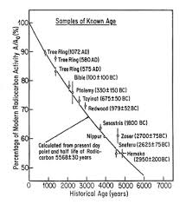
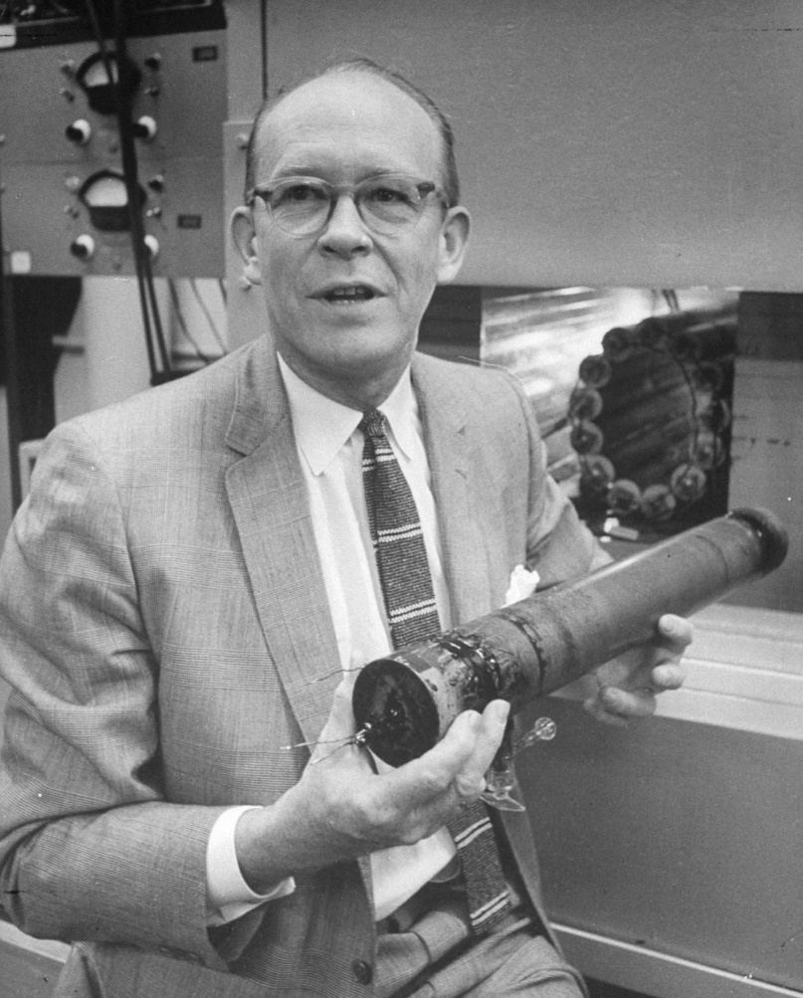
Radiouhlíkové datování
Willard Frank Libby

Slide 2
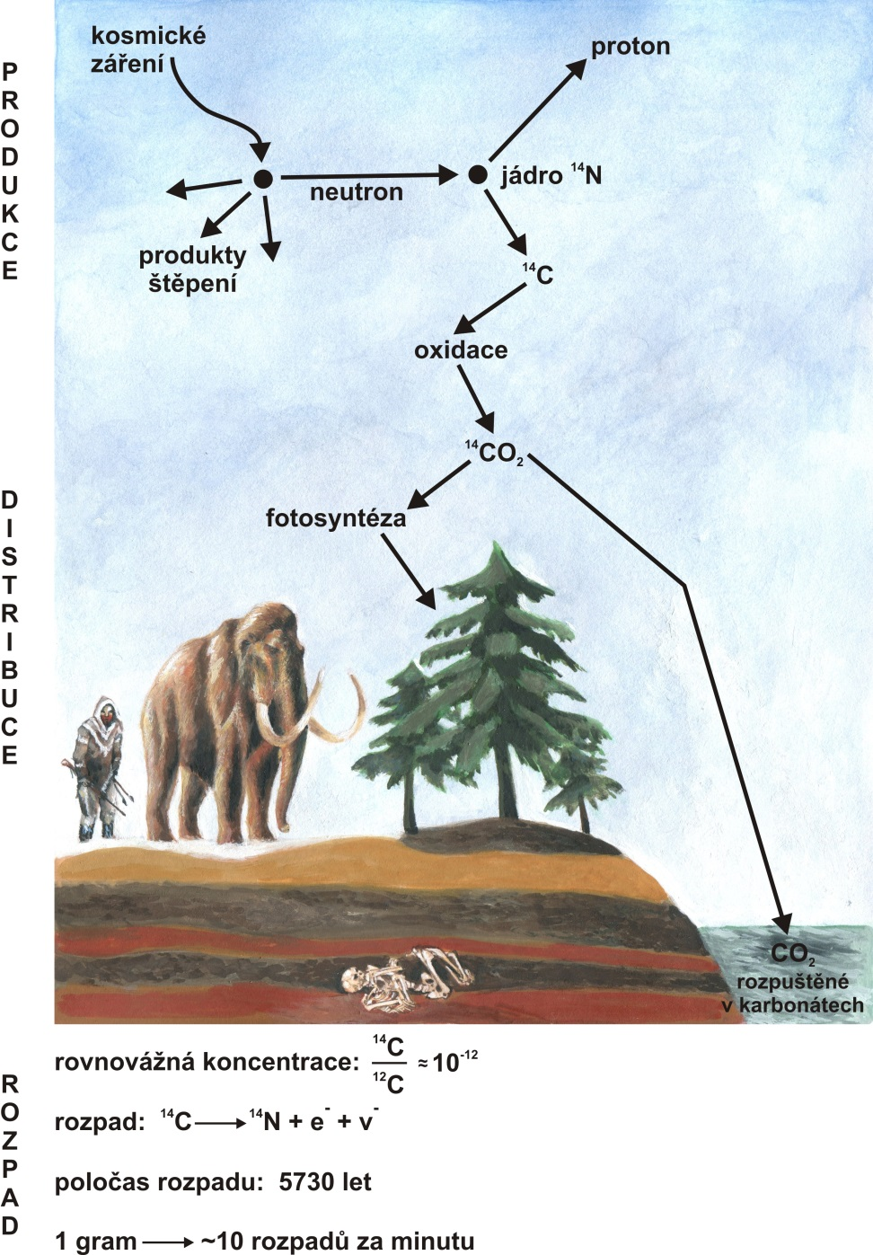
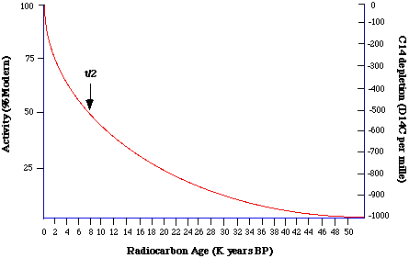
Alternativni chronologie: datování s využitím izotopu uhlíku ¹⁴C
Alternative chronology: dating utilizing carbon isotope ¹⁴C
Fyzikální podstata:
Izotop ¹⁴C vzniká v horních vrstvách atmosféry;
Odtud přechází do živých organismů a ukládá se v nich po dobu jejich života;
Do flóry vlivem fotosyntézy, do fauny stravou;
Po úmrtí organismu se v něm izotop ¹⁴C přestane ukládat a dochází k jeho pozvolnému rozpadu;

Slide 3
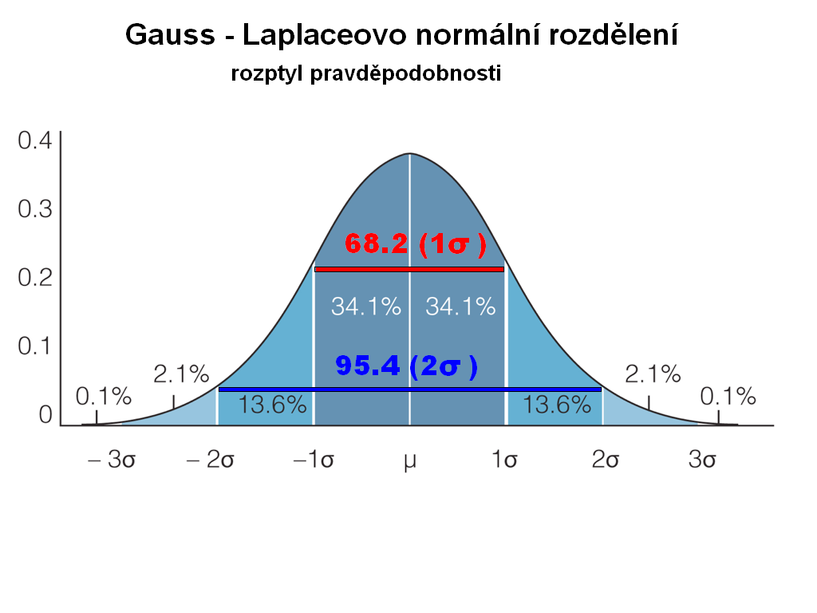
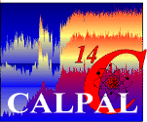


Výsledky měření a problematika kalibrace
Results and calibration issue
Laboratorní výsledek je udáván ve formě střední hodnota ± směrodatná odchylka
(s předpokladem normálního rozdělení) v radiokarbonových letech (¹⁴C BP nebo BC, vztažených k roku 1950);
Jelikož radiokarbonové roky se liší od solárních let vlivem nehomogenní distribuce izotopu ¹⁴C, je data třeba data kalibrovat. Používají se k tomu kalibrační softwary (CalPal, OxCal, Calib) a kalibrační sety (IntCal04, IntCal09). Pro období neolitu jsou základem kalibrace dendrodata. Výsledky jsou pak udávány v intervalech pravděpodobnosti 1σ (68,2 %) nebo 2σ (95,4 %).

Slide 4
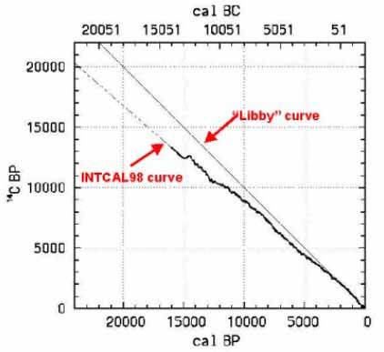
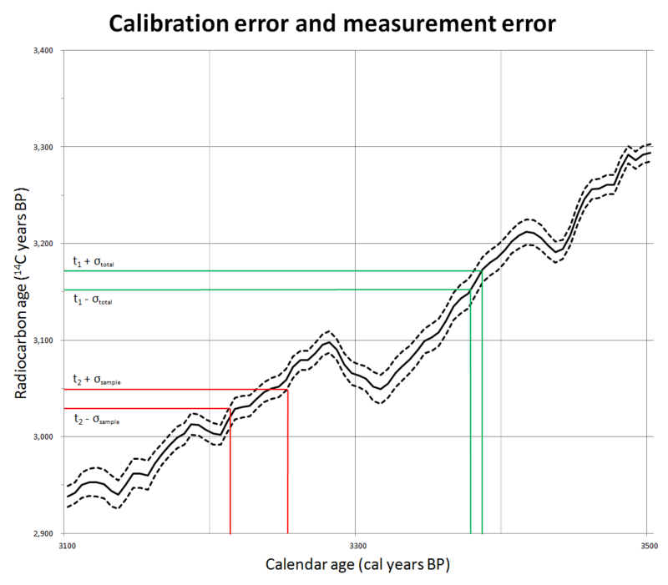
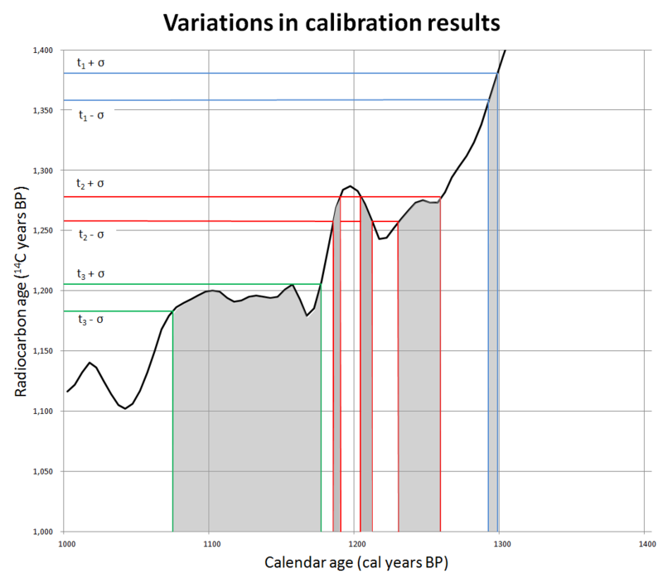
Kalibrace radiouhlíkových dat

Slide 5
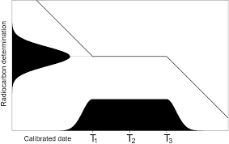
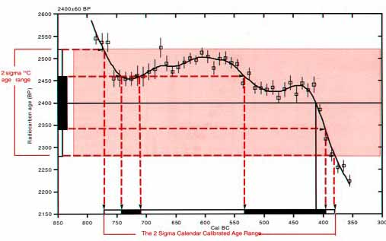
Radiouhlíkové plató

Slide 6
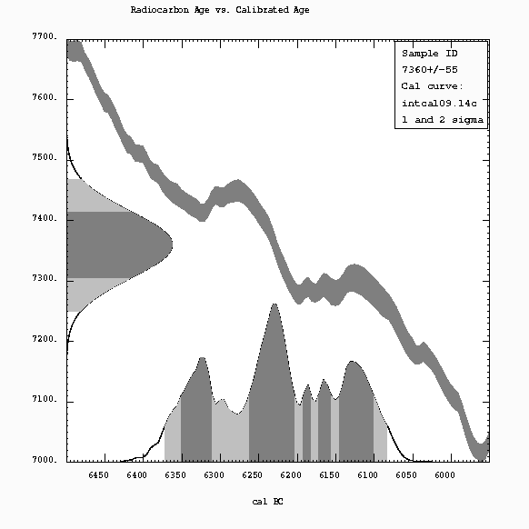

Slide 7
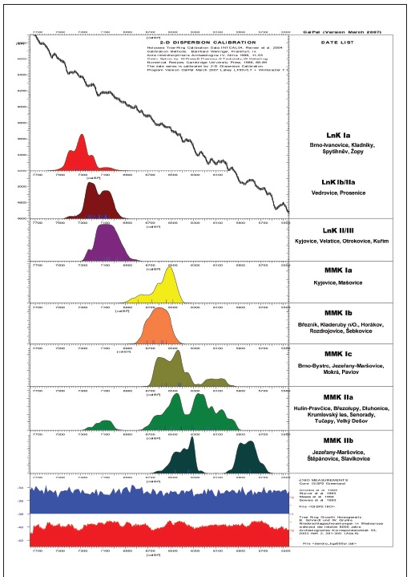
Chronologie moravského neolitu
The chronology of the Moravian Neolithic

Slide 8
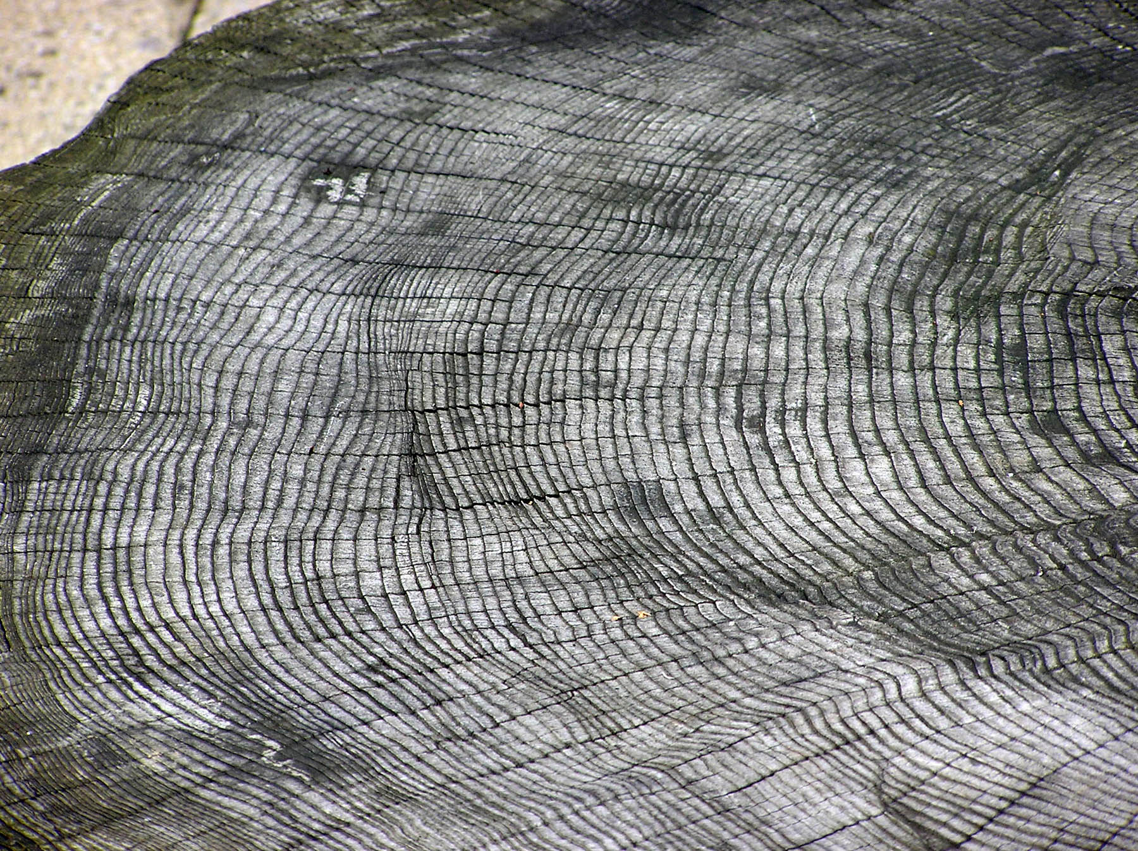
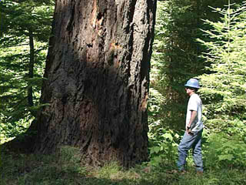
„Old wood“ problem
Materiál je mnohem starší než je doba jeho utilizace člověkem.
dlouhověké dřeviny
lidské pozůstatky
lastury

Slide 9
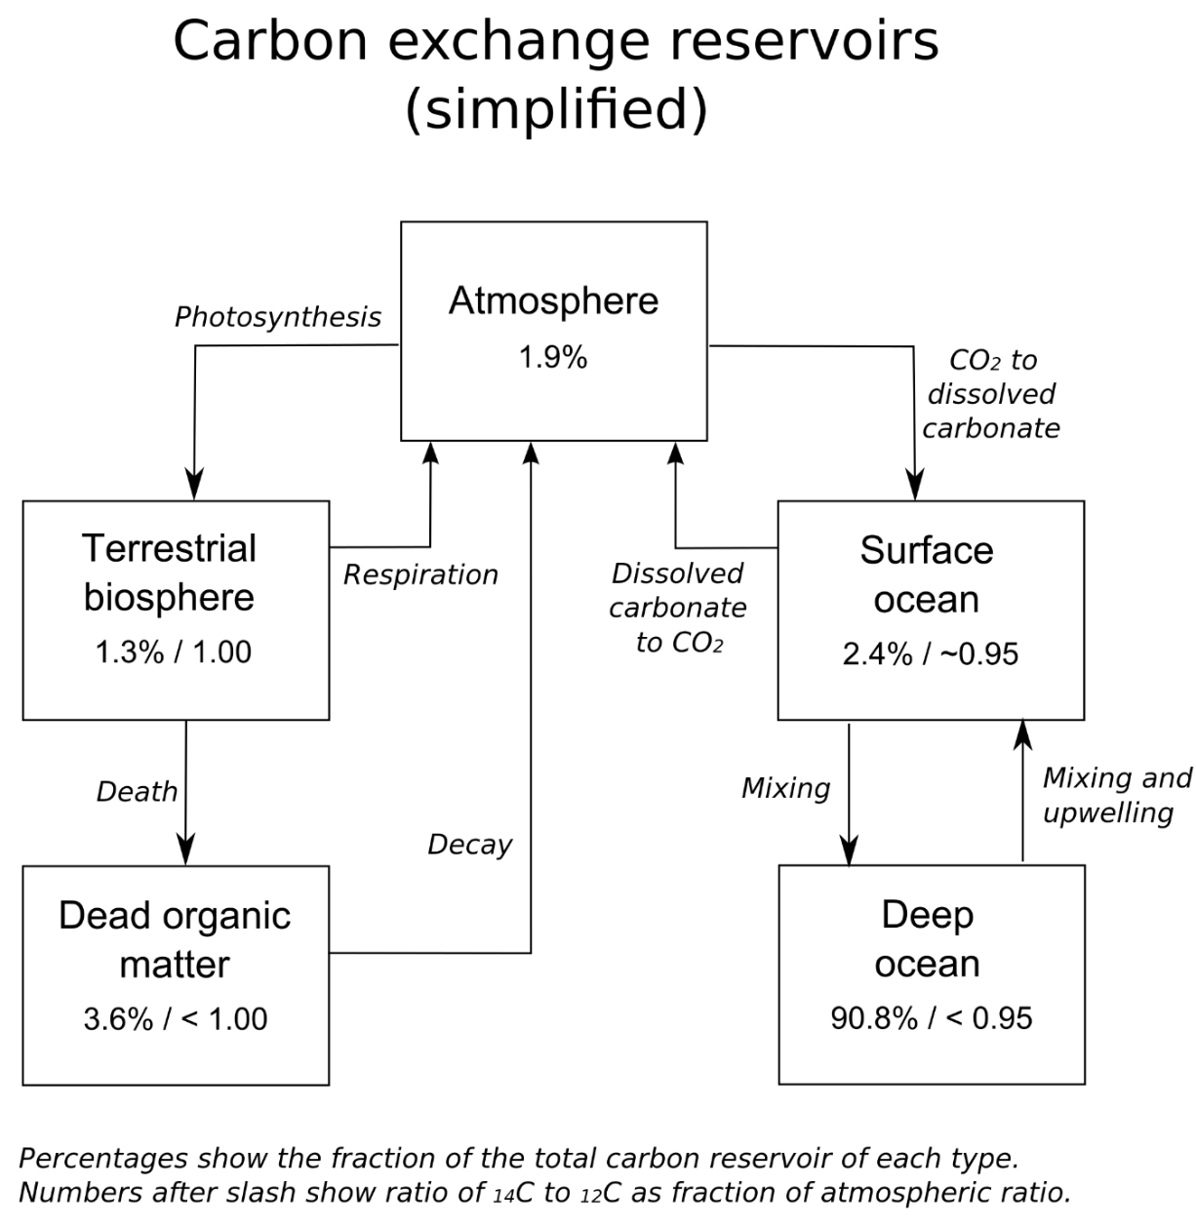
Rezervoárový efekt

Slide 10
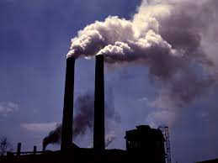
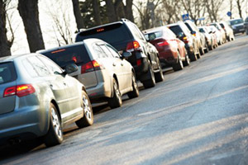
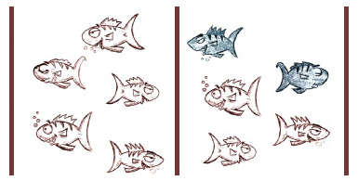
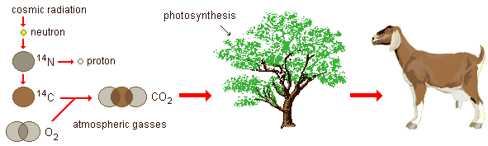
Fosilní paliva
Fosilní paliva neobsahují žádný radiouhlík, exhalacemi CO2 z jejich spalování dochází ke snižování relativního zastoupení radiouhlíku v atmosféře a vegetaci.

Slide 11
D14C measurements of corn (Zea mays) across North America during the summer of 2004 (in units of %).
During this period, a decrease of 2.8% corresponded to approximately 1 ppm of added fossil fuel CO2.

Slide 12
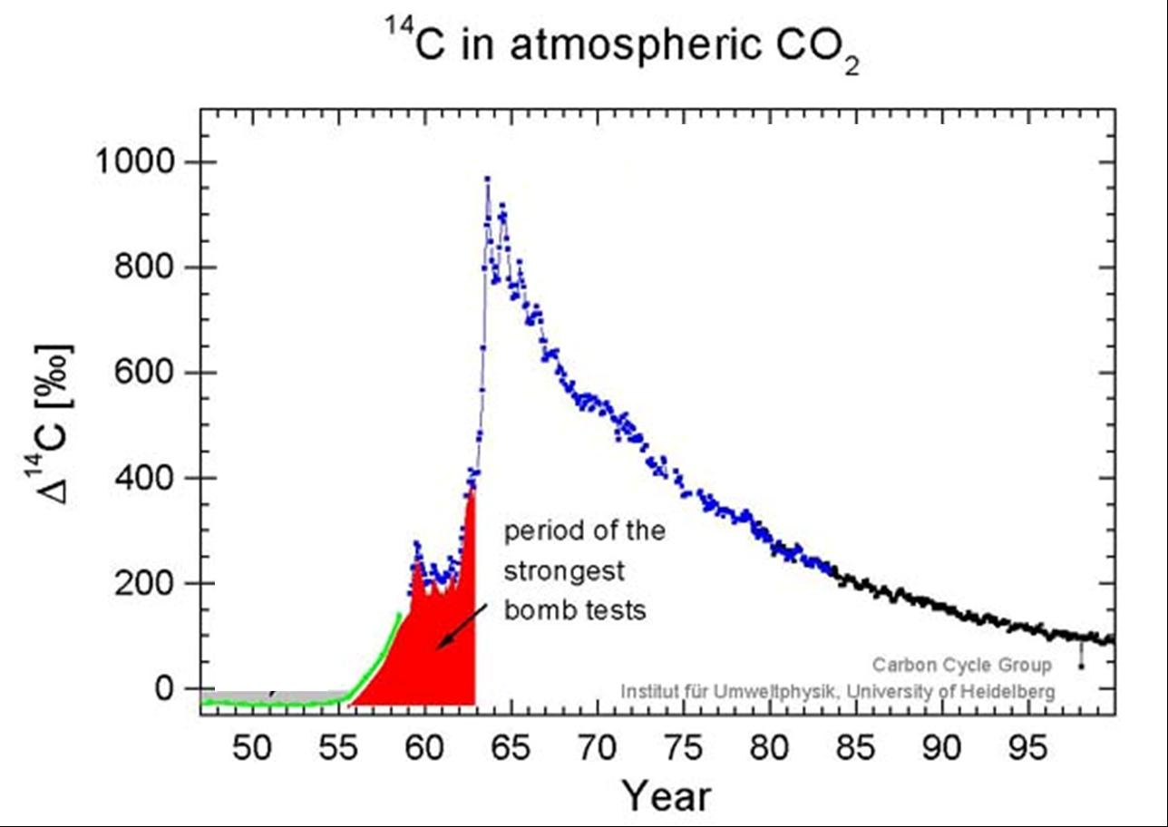
Bomb peak (bomb spike)

Slide 13
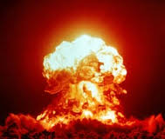
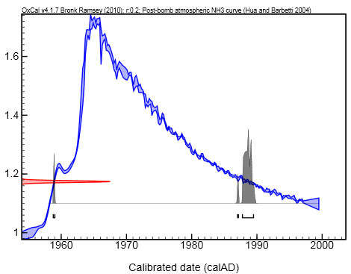
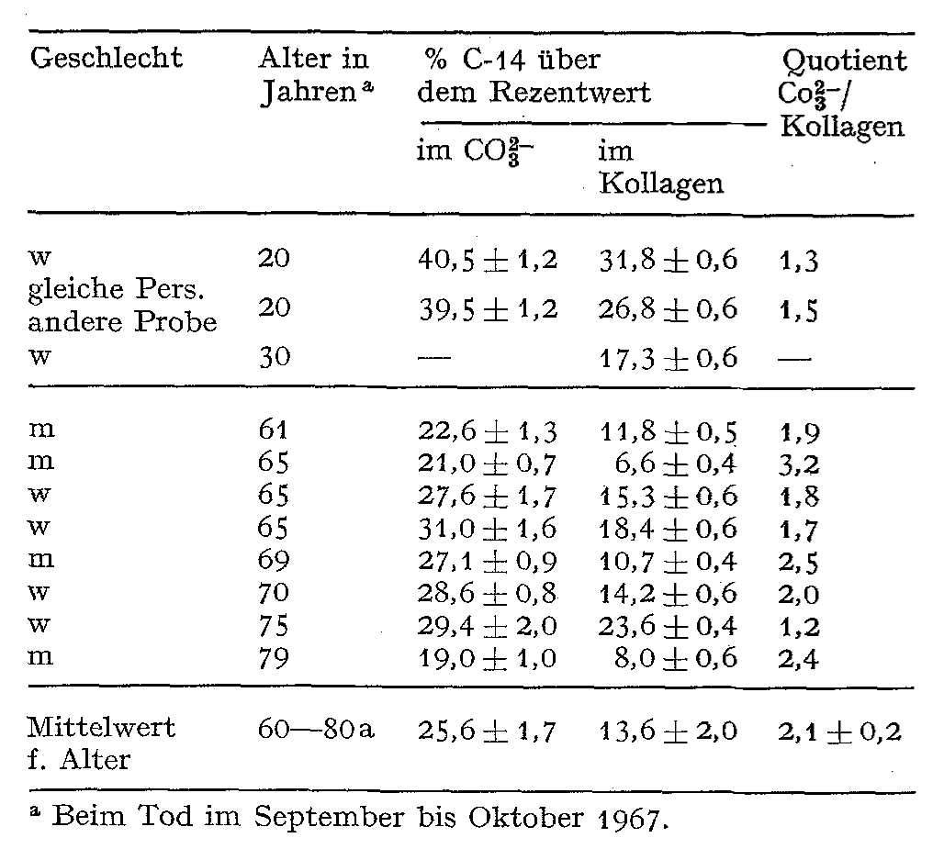
Bomb peak
(Bomb spike)

Slide 14
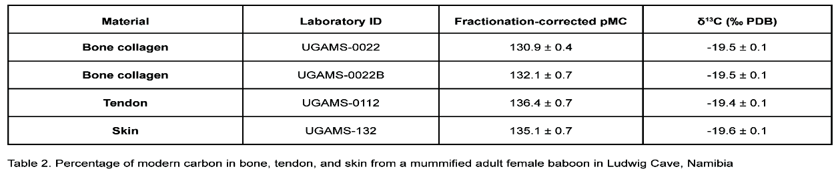
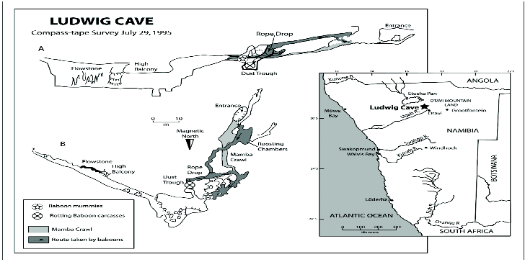
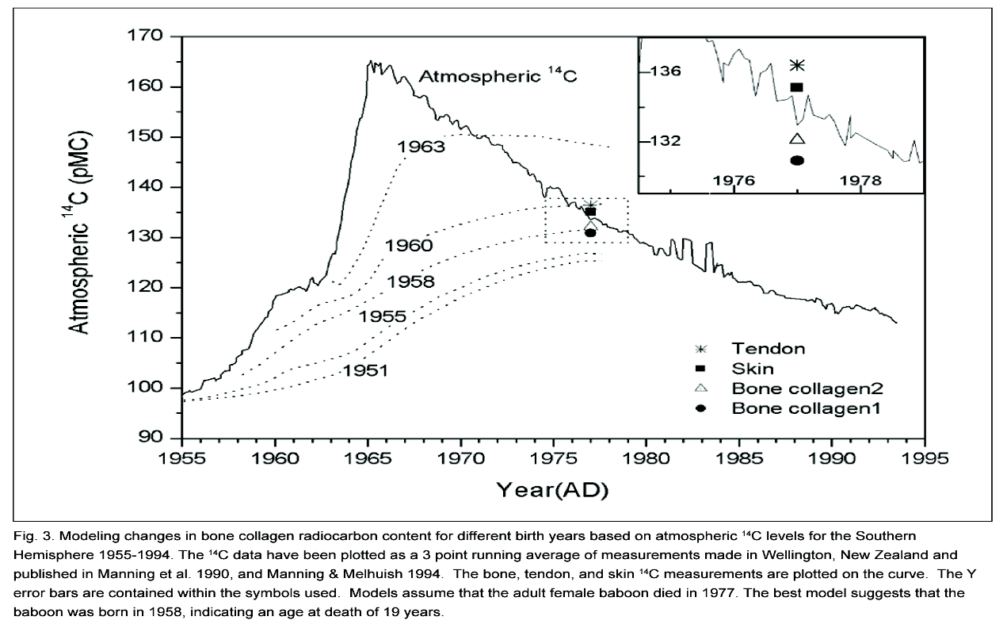
Ludwig Cave
(Namibia)

Slide 15
Perská mumie
Konfiskována 2000 na černém trhu, podle nápisů by se mělo jednat o Ruduunu, dceru krále
Xerxa (518-465 BC).
Jedinec zemřel AD 1994–1996, mumie je podvrh.

Slide 16
Male, 36 y
1973-2010

Slide 18
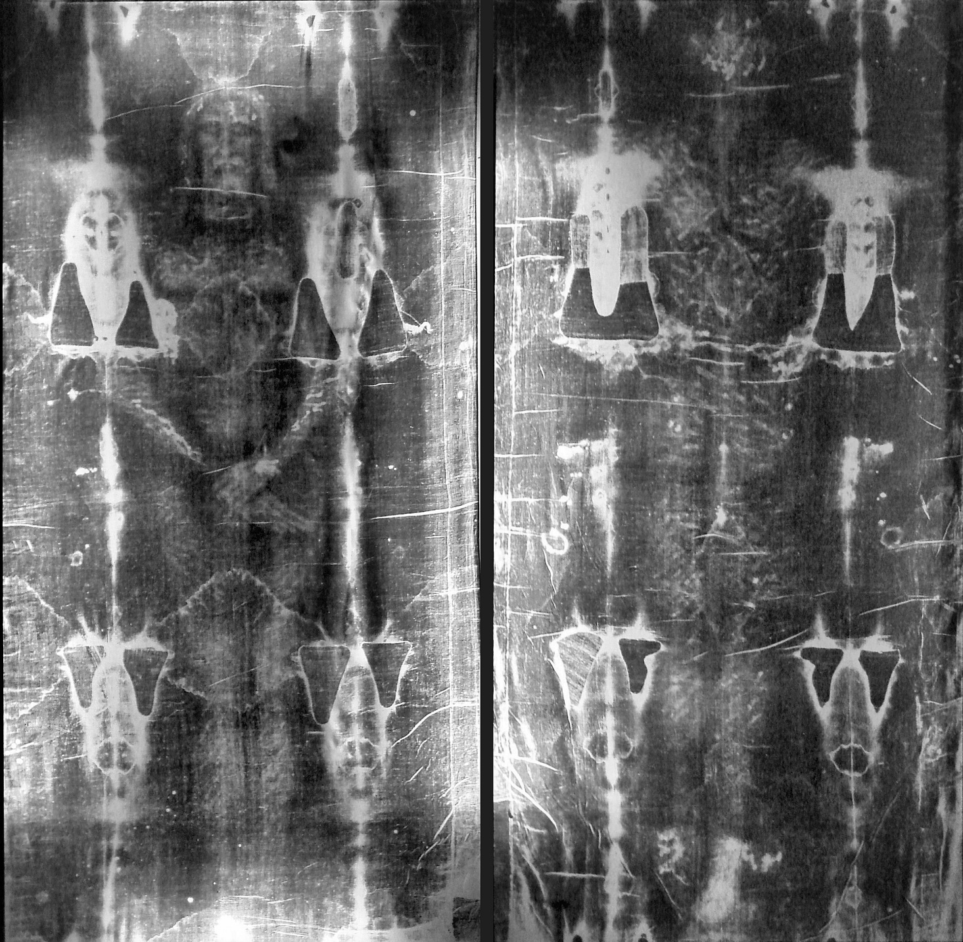
Turínské plátno
Datování pomocí radiouhlíku problematické

Slide 19
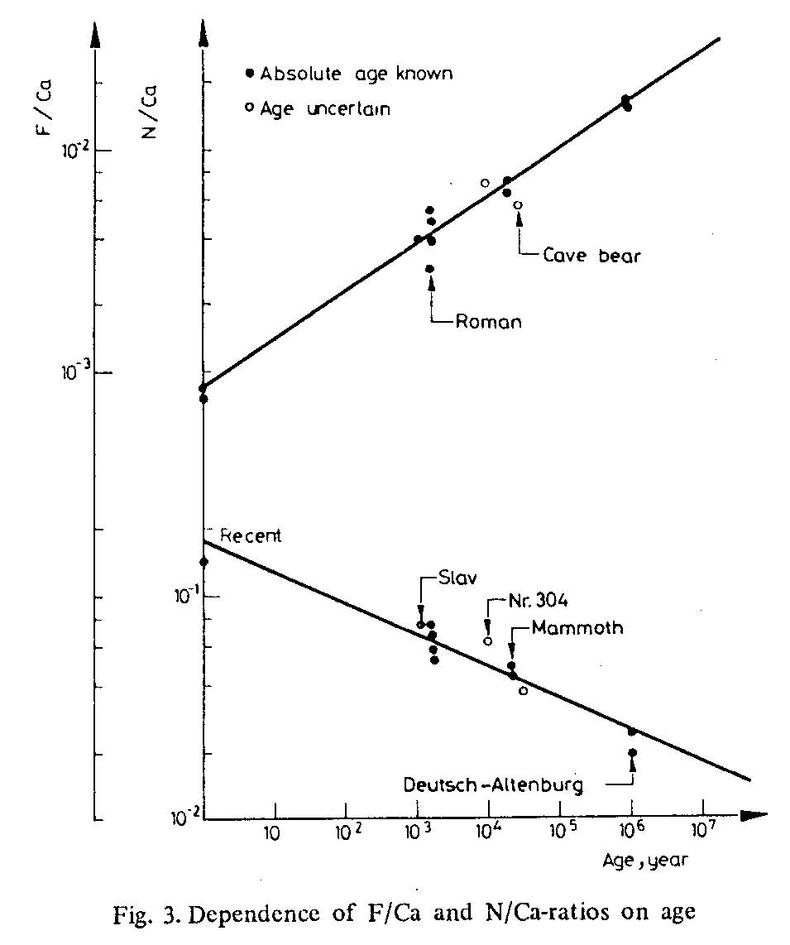
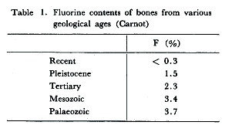
Fluorový test
Určení relativního stáří fosilních a subfosilních kostí n základě obsahu fluoru, jehož obsah se se stářím kostí zvyšuje.

Slide 20
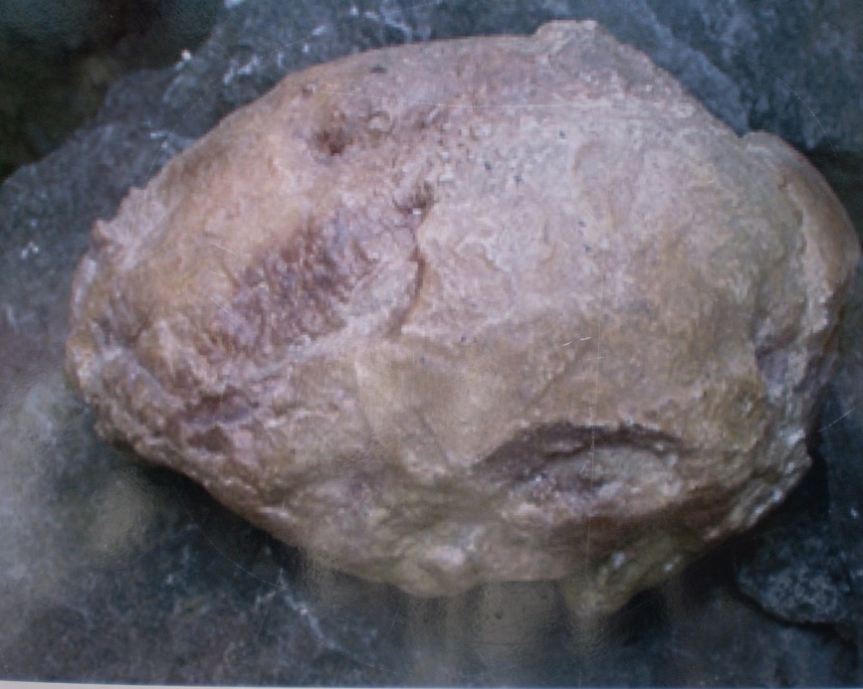
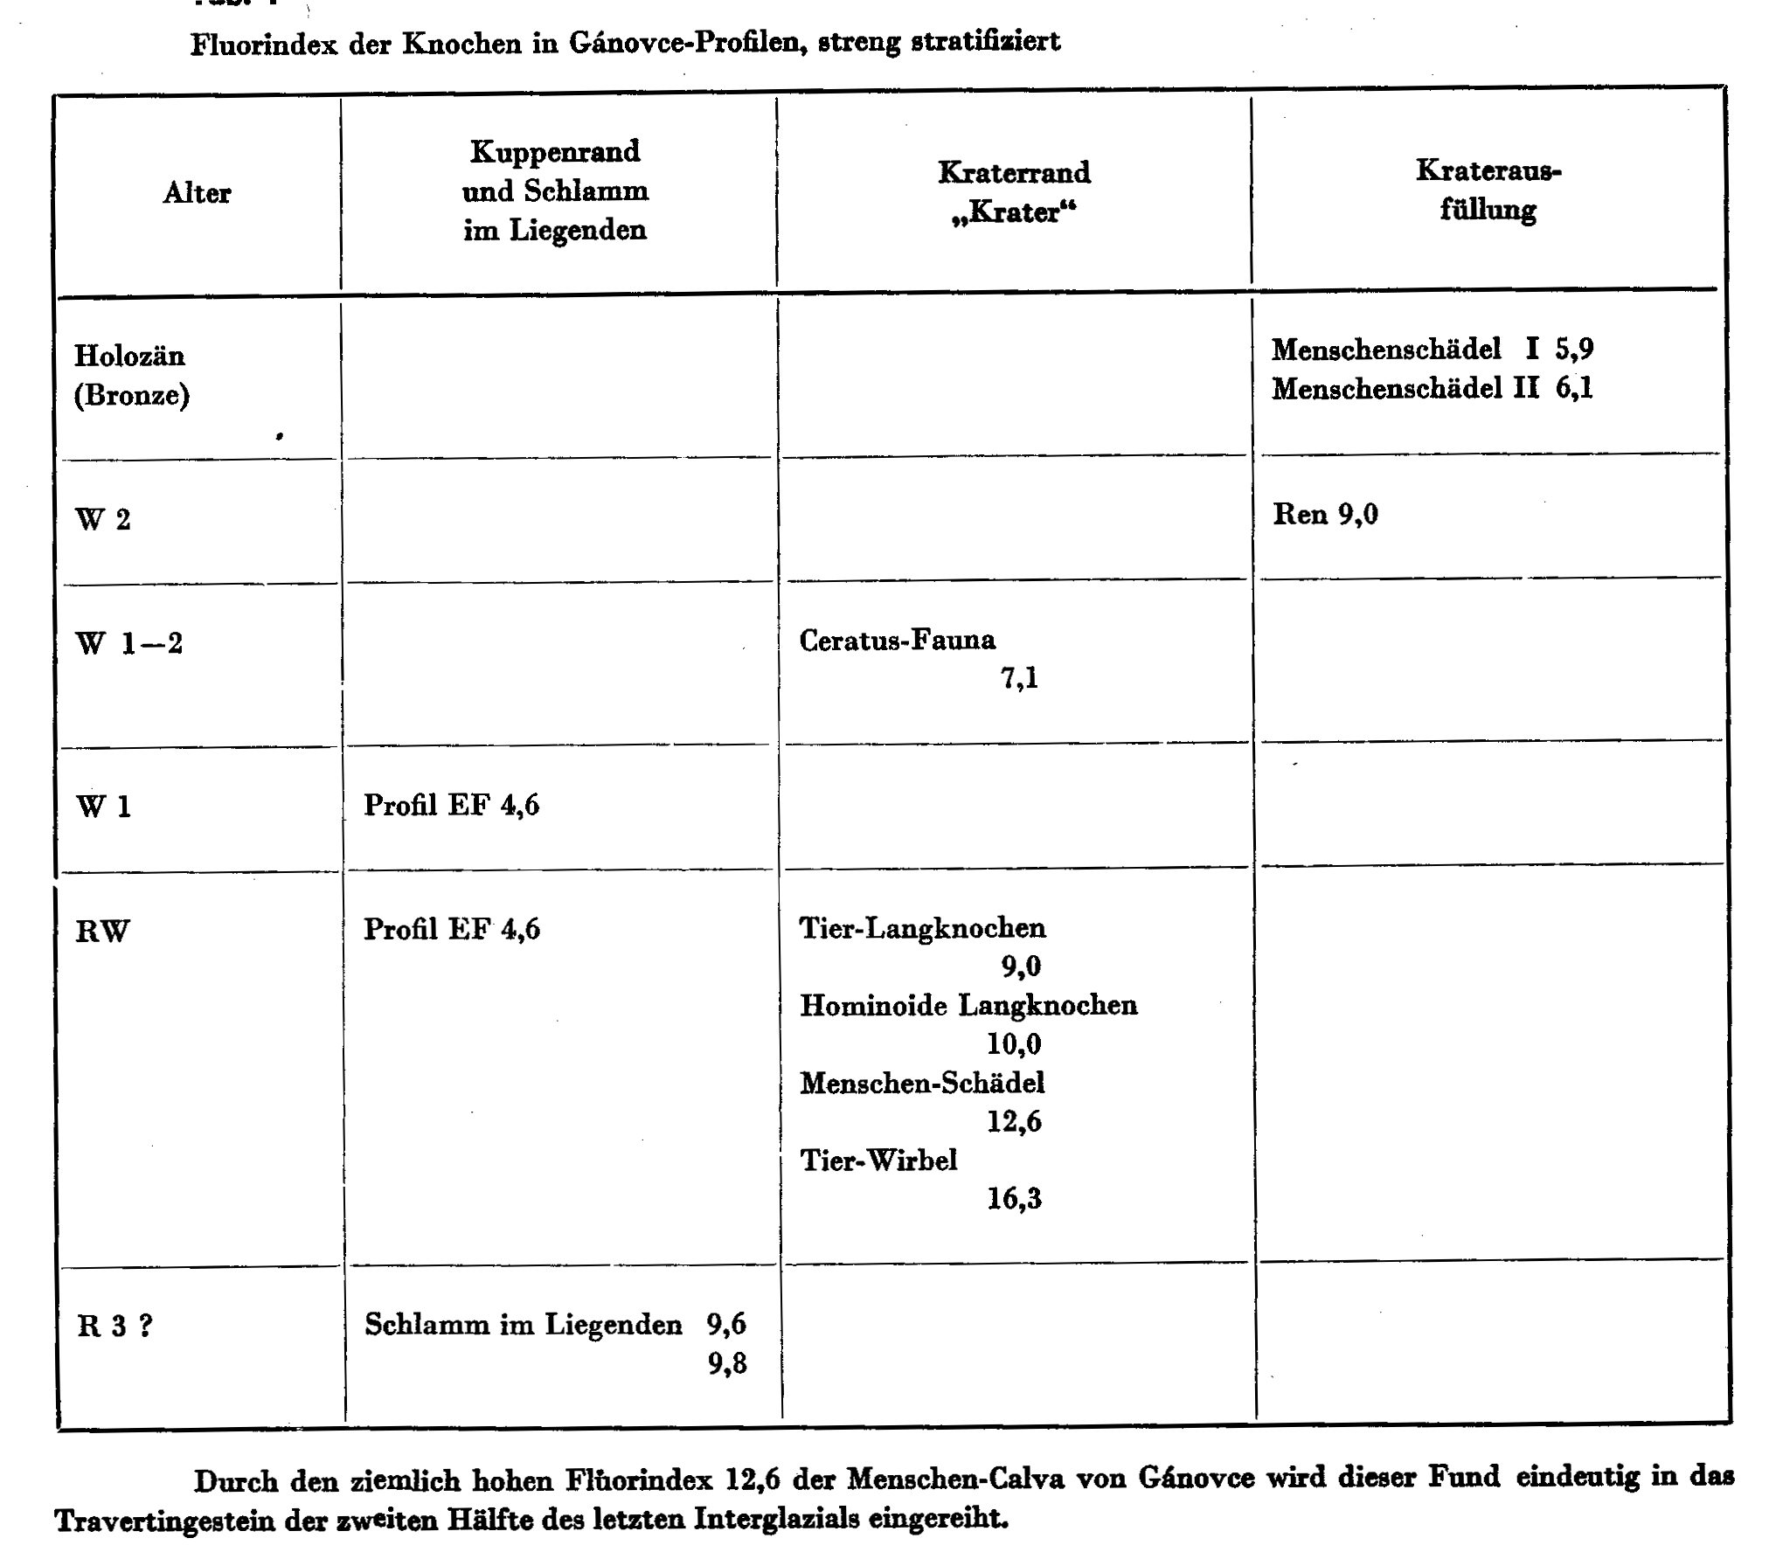
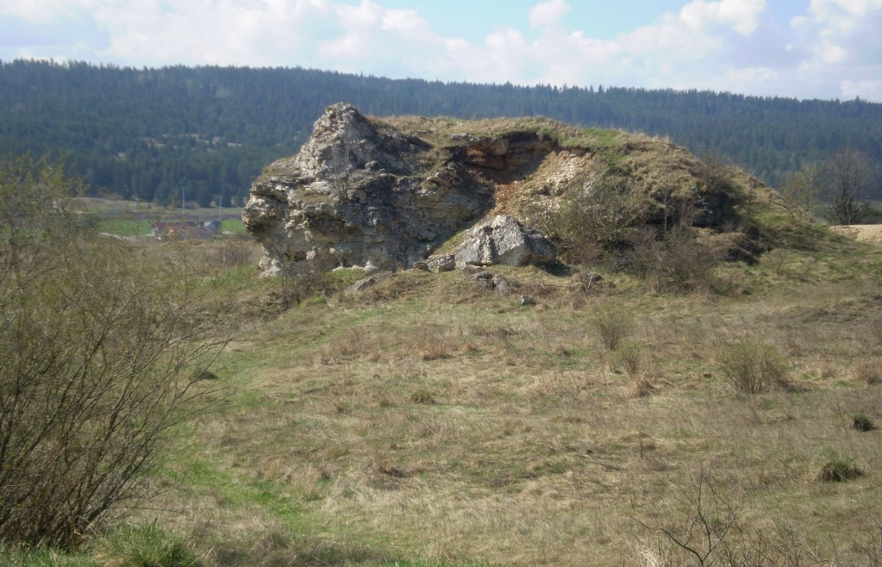
Gánovce
Nález přirozeného travertinového výlitku mozku neandertálce.
Obsah fluoru může být ovlivněn prostředím – termálním pramenem.
Index = C_{F}/C_{PO4}

Slide 21
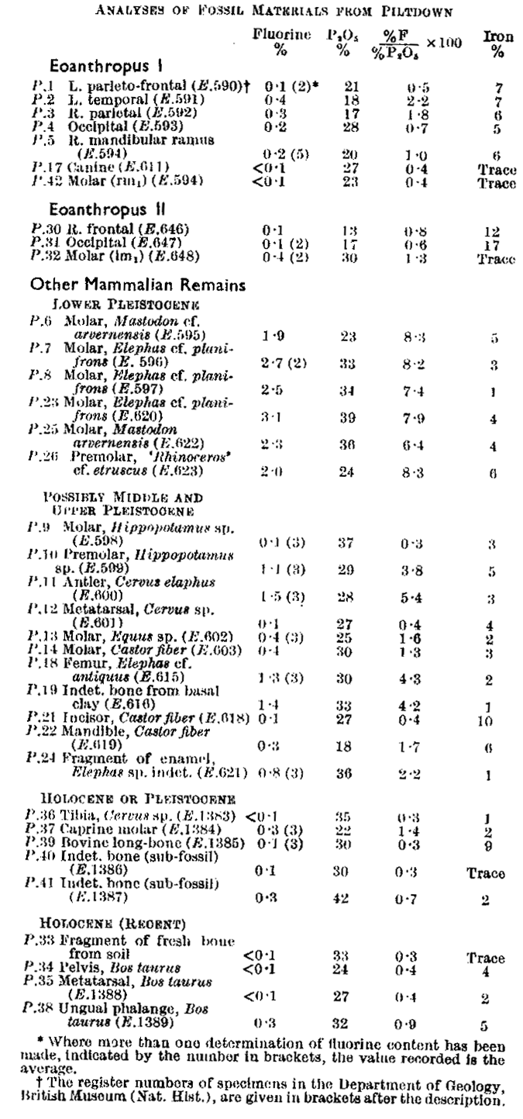
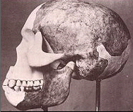
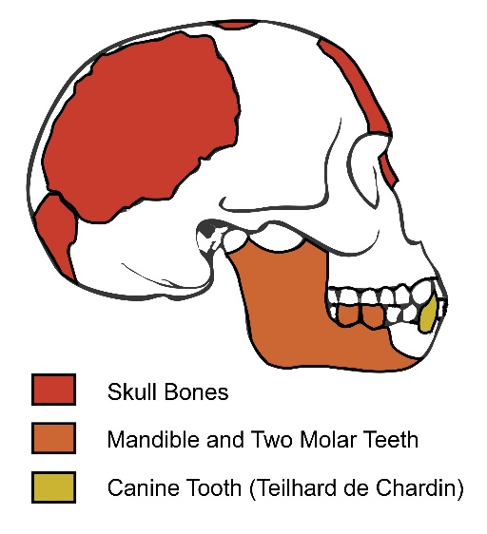
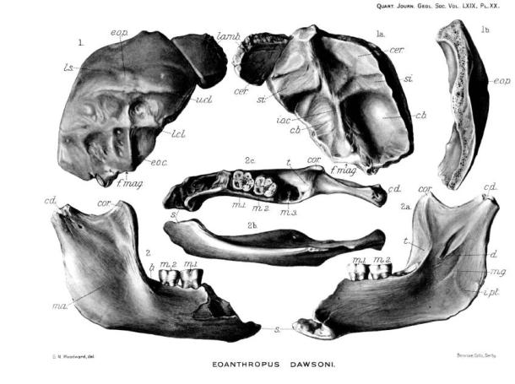
Eoanthropus dawsoni
Fosilní pozůstatky, objevené v Anglii v roce 1910–12, později odhaleny jako padělek.

Slide 22
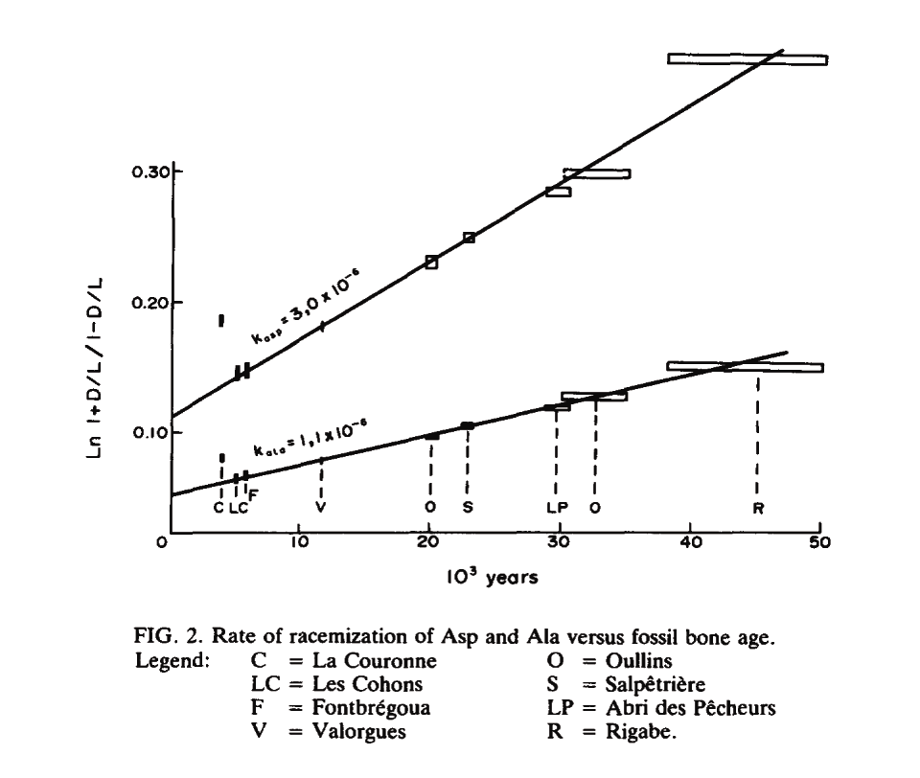

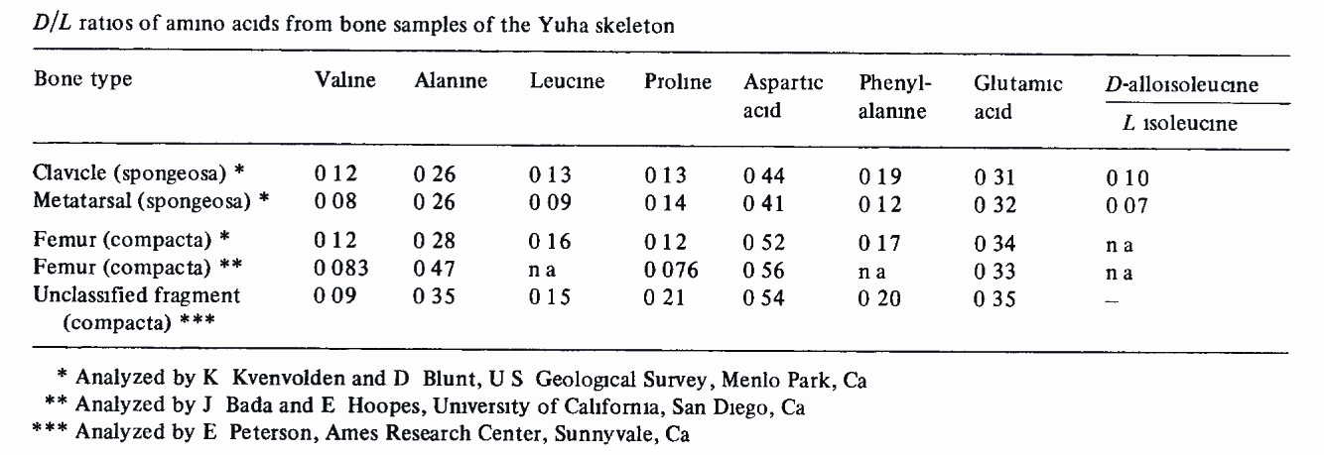
Datování

Slide 23
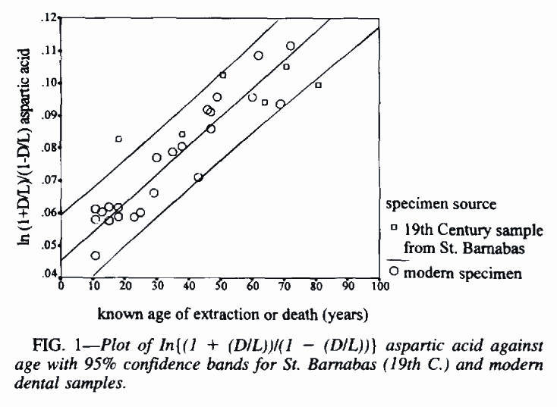
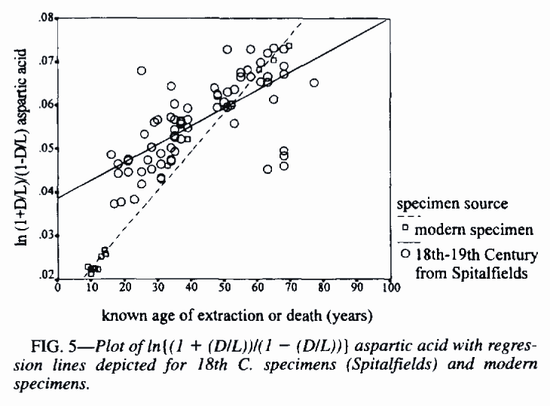
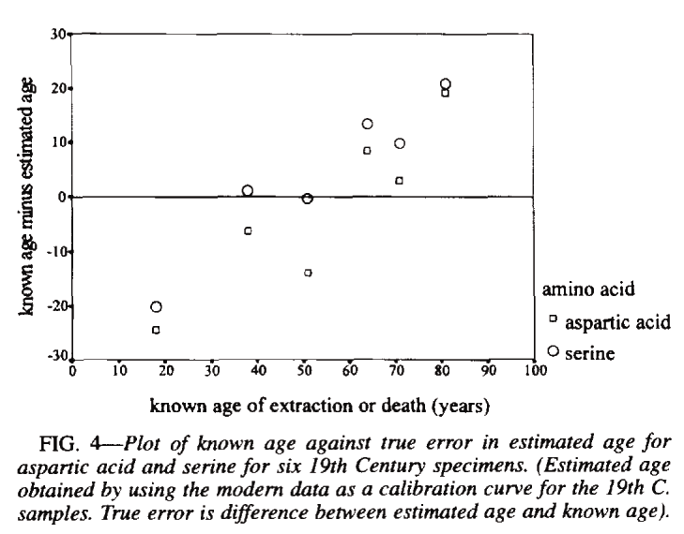
Určení věku
L-methionin nepodléhá racemizaci in vivo, lze ho použít jako vnitřní standard: poměr D-Asp/D-Met eliminuje efekt racemizace během přípravy vzorku.

Slide 24
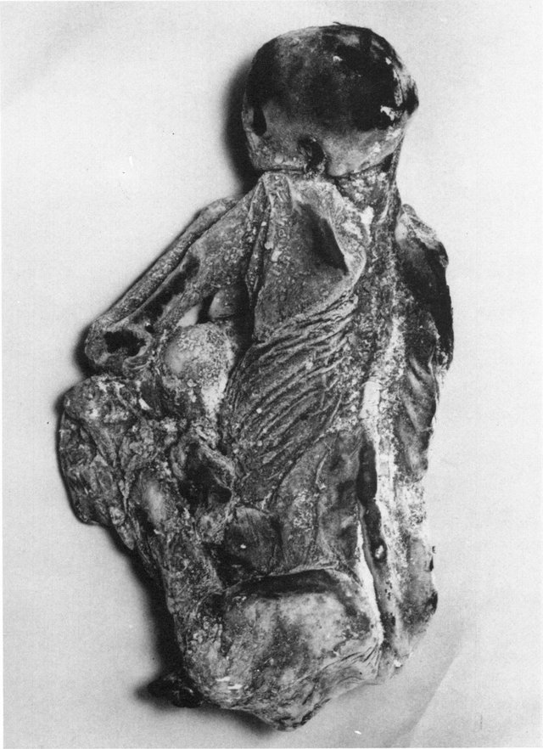
Cca 1600 let stará (14C 370-390 ± 90 let) zmrzlá „mumie“ eskymácké ženy, nalezená 1972 na St. Lawrence Island (Aljaška). Morfologicky (atrofie prsou a vaječníků, otření zubů, choroba koronárních cév) byl věk odhadnut na 50-60 let. Analýza racemizace Asp v dentinu indikovala věk 53 ± 5 let. Mrtvola ležela ve věčně zmrzlé půdě, vliv postmortálních změn na racemizaci je minimální.

Slide 25
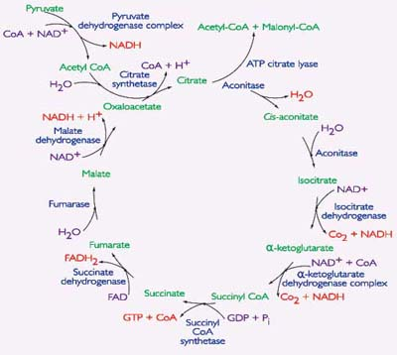
Metabolismus kyseliny citronové

Slide 26
Vazba citrátu v kosti

Slide 27
Distribuce citrátu v tkáních

Slide 28
Pohlavní rozdíly v obsahu citrátů

Slide 29
Vliv diageneze

Slide 30
Vliv vysoké teploty na obsah citrátu v kosti

Slide 31
Určení pohlaví spálených kosterních pozůstatků

Slide 33
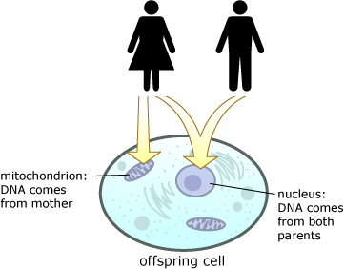
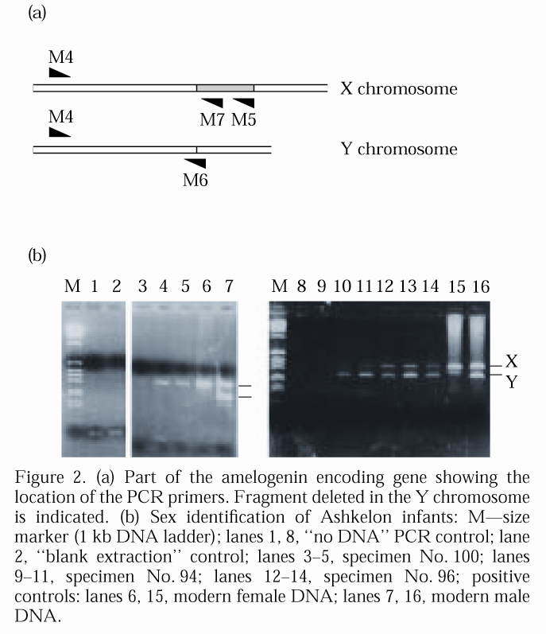
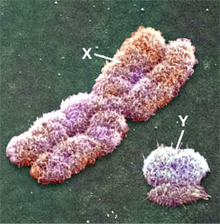
DNA v paleodemografii

Slide 34
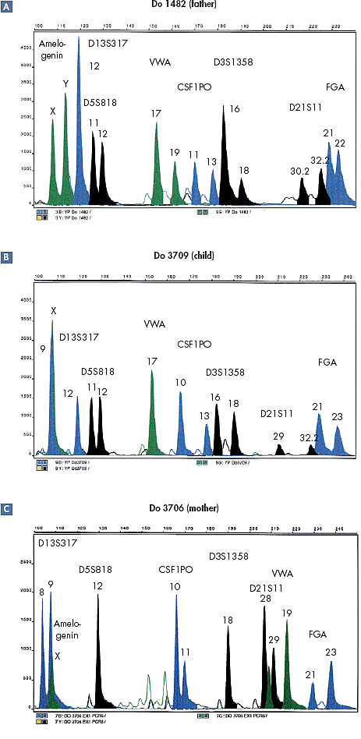
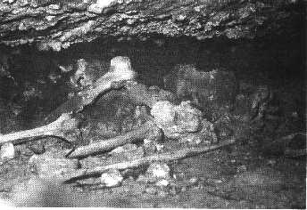
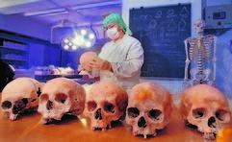

Určování příbuznosti
Liechtenstein Höhle
Dorste, Dolní Sasko, mladší doba bronzová
Kultiště? Rodová hrobka?

Slide 35



Archeozoologie
Dudley Castle, Leceistershire

Slide 36

Fylogenetická příbuznost pleistocénních medvědů

Slide 37

„Molekulární hodiny“

Slide 38



Klonování vyhynulých živočichů
Medvěd jeskynní

Slide 39




Holub stěhovavý (1914)
Zebra qagga (1883)
Buvolec stepní (1923)
Vakovlk (tasmánský tygr) (1930)

Slide 40

Poslední pyrenejský kozorožec, samice Celia, byla nalezena mrtvá pod padlým stromem v lednu 2000.
Kozorožec pyrenejský (2000)
Jedná se o první druh, který byl klonován, ale mládě uhynulo pouhých 7 minut po narození na defekt plic.

Slide 41




Analýza výživy z koprolitů
Analýza DNA koprolitů obřího lenochoda Nothrotheriops shastensis

